Slide 1



教育部直属 首批211 985平台 世界一流学科
长 安 大 学
长安大学 刘树蕙教授
2020年11月21日

Slide 2


主 要 内 容
一、认识长安大学
二、长安大学专业设置
三、长安大学人才培养
四、长安大学招生
五、浙江省招生情况

Slide 3
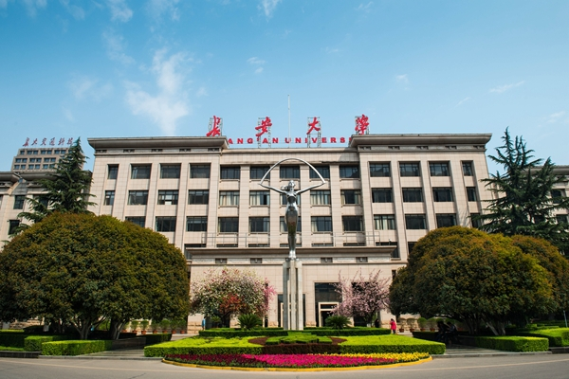
一、认识长安大学

Slide 4

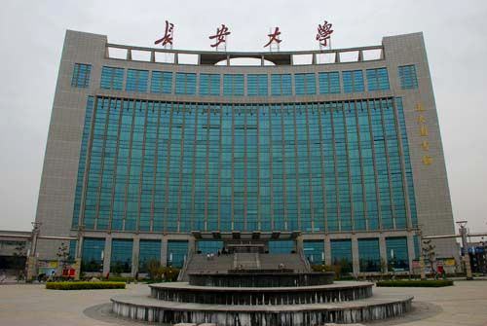
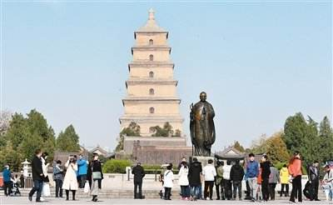

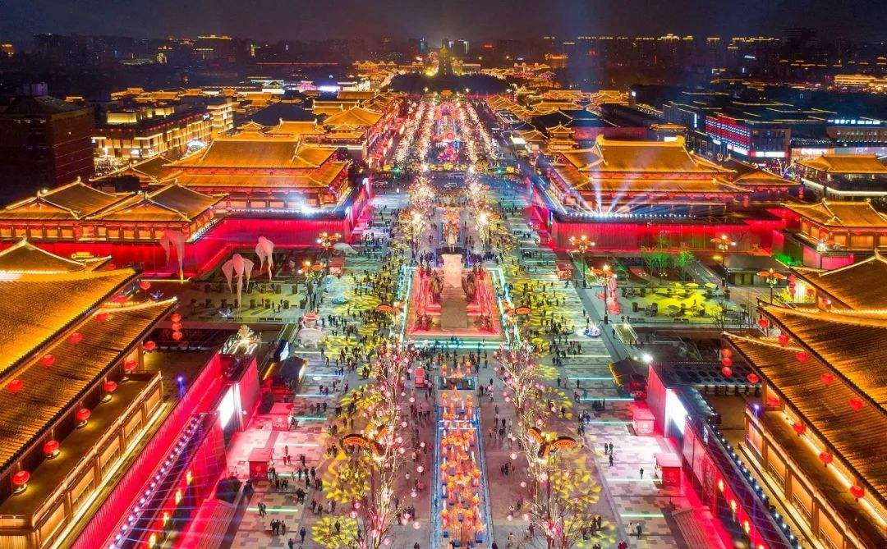
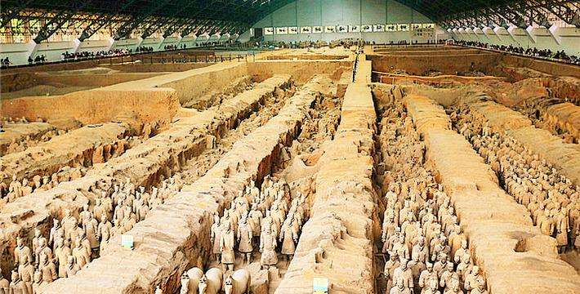
长安大学，与古城长安同名
陕西省西安市
西安：13朝古都，是世界四大古都之一。历史悠久，人杰地灵，是中华文明和中华民族重要的发祥地，是丝绸之路的起点。中国版图中央。国家中心城市。

Slide 5


长安大学——三校合并组建而成
●交通部直属
●亚洲唯一的公路大学、行业黄埔
●亚洲地区公路交通专业配套最齐
全的高校
西安公路交通大学
1951
2000年
西安工程学院
1953
●地质矿产部直属
●五大地院之一
西北建筑工程学院
1953
●住建部直属
●七大建院之一
Notes:
前世今生

Slide 6

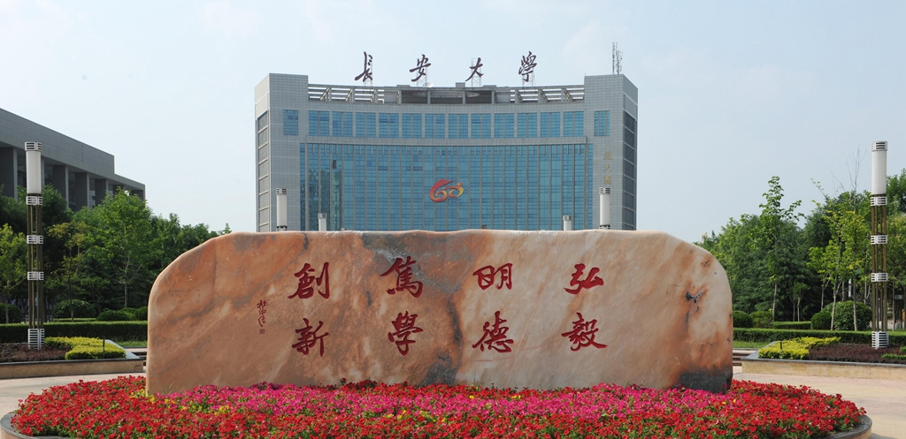
直属国家教育部；
国家首批“211工程”重点建设大学
国家“985优势学科创新平台”建设高校
国家“双一流” 建设高校（交通运输工程）
四部一省共建（教育部和交通运输部、国土资源部、
住房和城乡建设部、陕西省人民政府）
Notes:
现有全日制本科生2.4万余人，博士、硕士研究生1万余人，外国留学生1600余人。

Slide 7
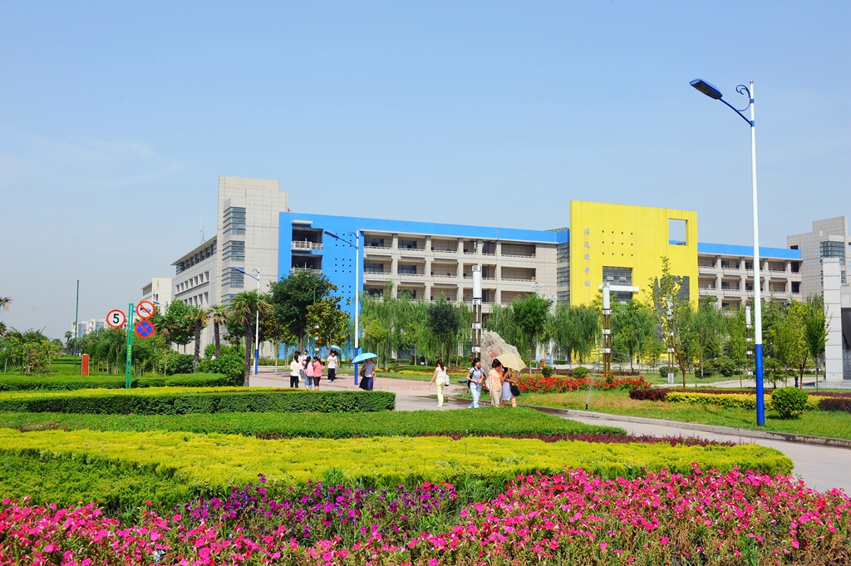
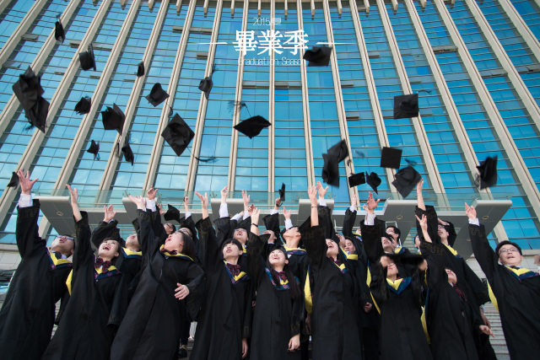
三大行业领域
交通运输国土资源城乡建设
高层次人才培养
高水平科学研究高质量社会服务
重要基地
被誉为公路交通人才培养的“黄埔军校”、科技创新的“金名片”

Slide 8





拥有“世界一流学科”（交通运输工程）的大学
“世界一流”建设学科，立足优势，交叉融合
土木工程
环境科学
与工程
公 路
交通运输
工 程
地质资源与
地质工程
材料科学
与工程
机械工程

Slide 9
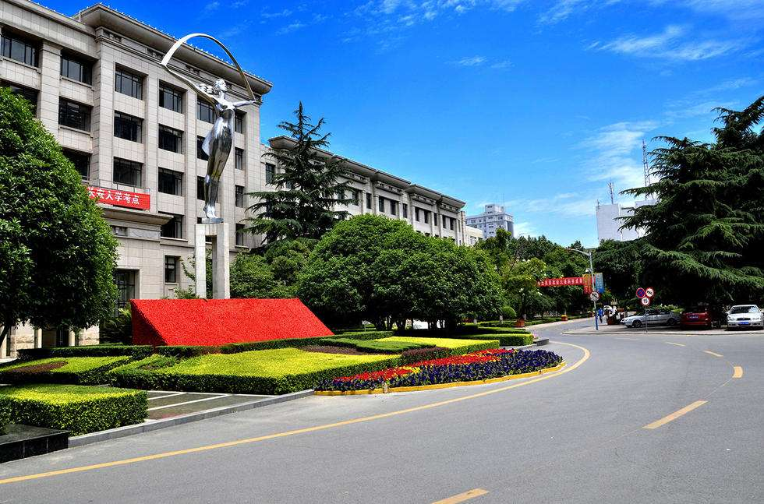
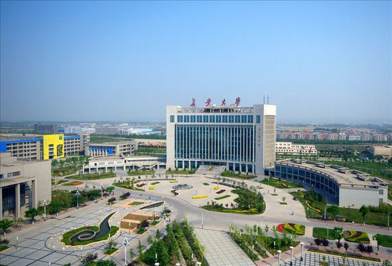
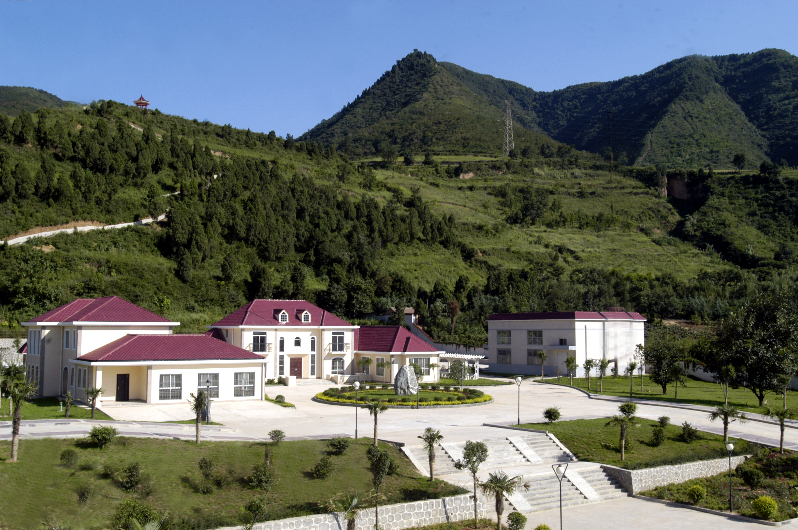
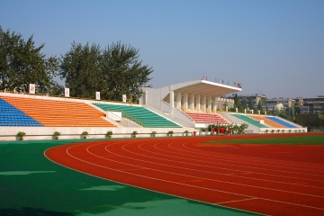
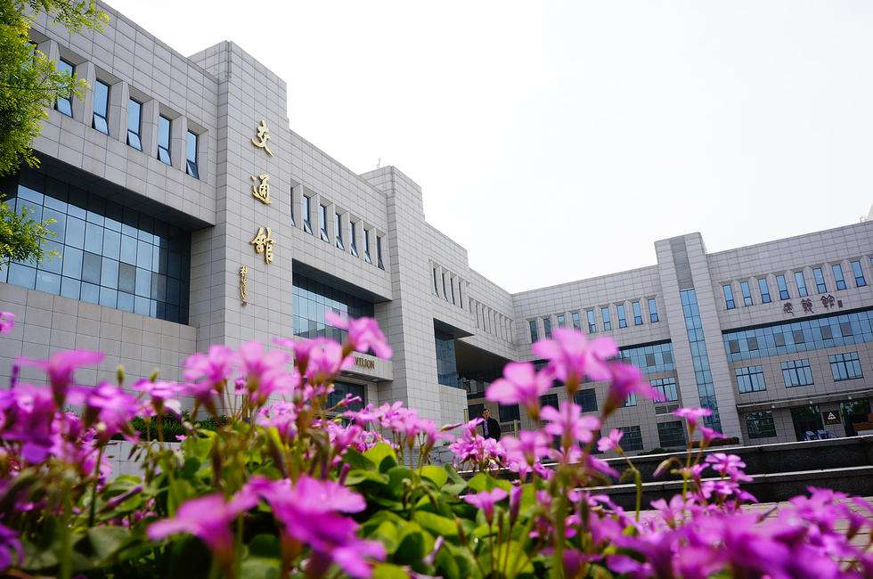
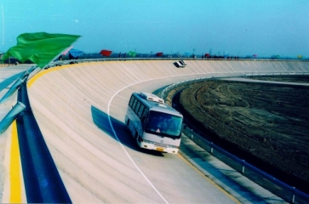
长安大学的校园怎么样？
有校本部和渭水2个校区；太白山、梁山和渭水3个教学实习基地，校园面积3745亩。校本部毗邻西安大雁塔，渭水校区位于国家级西安经济技术开发区。拥有全国高校唯一的交通馆，全世界高校唯一的车联网智能汽车试验场。
Notes:
风景如画
全国唯一、世界领先的地下水原位实验室，地学博物馆
国内高校唯一的“车联网与智能汽车试验场”，被交通运输部认定为全国三大“自动驾驶封闭场地测试基地”之一。

Slide 10
二、长安大学专业设置

Slide 11


本硕博连贯覆盖的大学
1个
研究生院
2.4万 全日制本科生
1万 博士、硕士研究生
1600 外国留学生
22个
教学院系

Slide 12




名师荟萃的大学
院士 5人
千人计划、长江学者（含兼职）8人
专任教师 2244人
教授、副教授 1240位
博士生导师267人、硕士生导师934人

Slide 13

专业建设丰富的大学
以工为主，理工结合，人文社会科学与基础学科协调发展
国家级一流专业
15
3
国家级教学团队
陕西省一流专业
8
国家级精品课程和
双语教学示范课程
82个
本科专业
5
国家级专业
综合改革试点项目
4
3
国家级校外实践教育基地
国家卓越工程师
教育培养计划试点专业
9
16
通过国家工程教育认证

Slide 14
国家级一流专业有哪些？
道路桥梁与渡河工程
土木工程
水文与水资源工程
计算科学与技术
遥感科学与技术
国家级
一流本科专业
自动化
地质工程
车辆工程
资源勘查工程
15个
机械设计制造及其自动化
交通运输
工程管理
交通工程
物流工程
环境工程
Notes:
道路桥梁与渡河工程专业——王牌专业

Slide 15
世界一流学科交通运输工程与本科专业
道路桥梁与渡河工程（公路学院）
车辆工程（汽车学院）
物流工程（汽车学院）
机械设计制造及其自动化（机械学院）
自动化（电控学院）
工程管理（经管学院）
交通运输（运输工程学院）
交通工程（运输工程学院）
交通运输工程
包括本科专业

Slide 16
2020年新增专业
新增5个专业：
机器人工程
人工智能
新能源材料与器件
大数据管理与应用
风景园林专业
中外合作办学专业增加至3个：
道路桥梁与渡河工程
车辆工程（2020年新增）
交通运输（2020年新增）

Slide 17
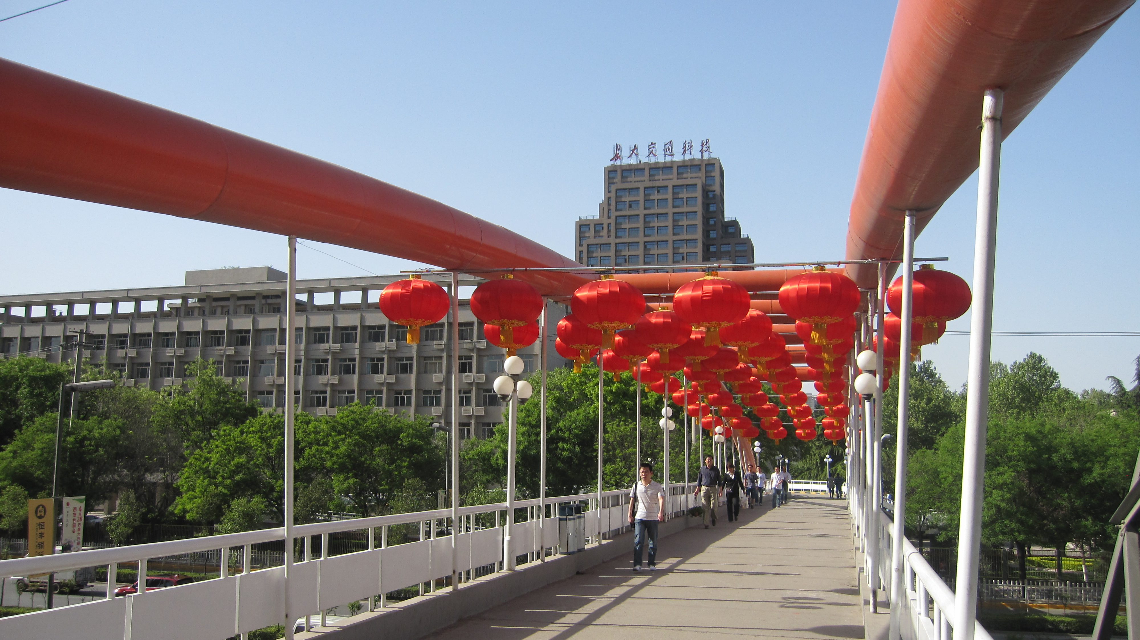
三、长安大学人才培养

Slide 18
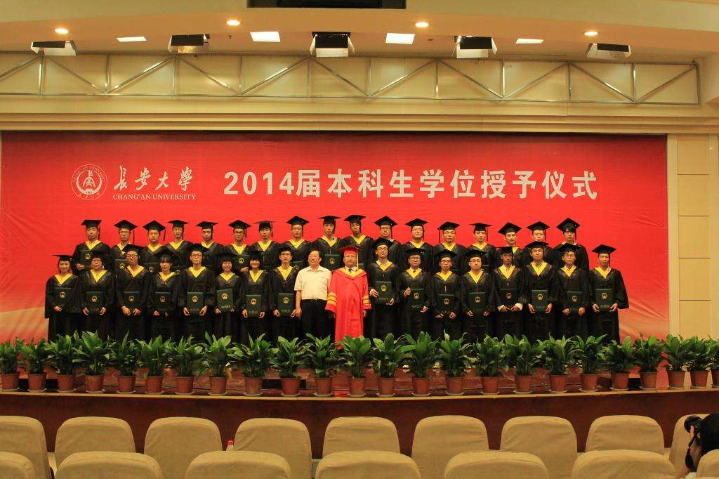
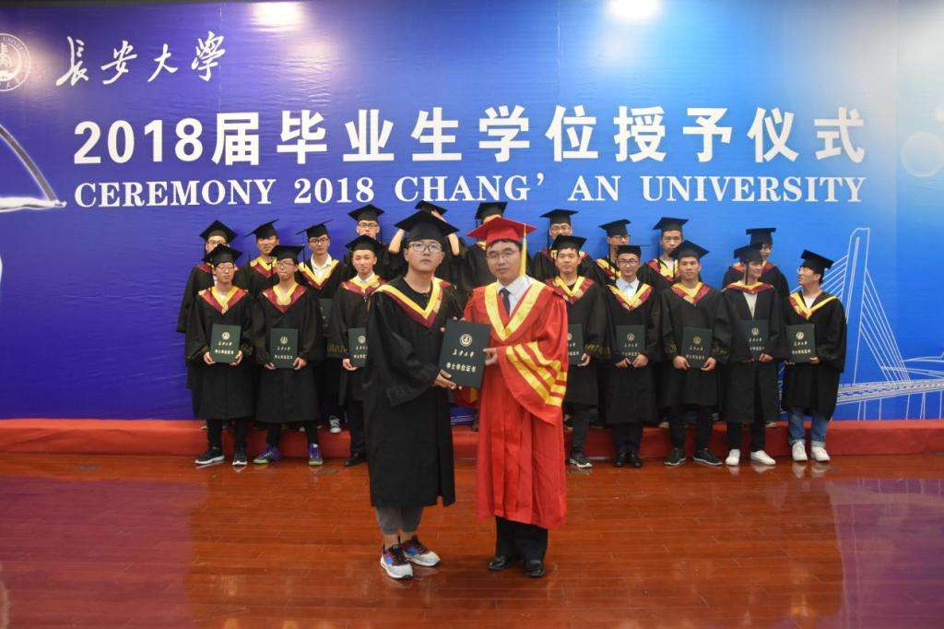
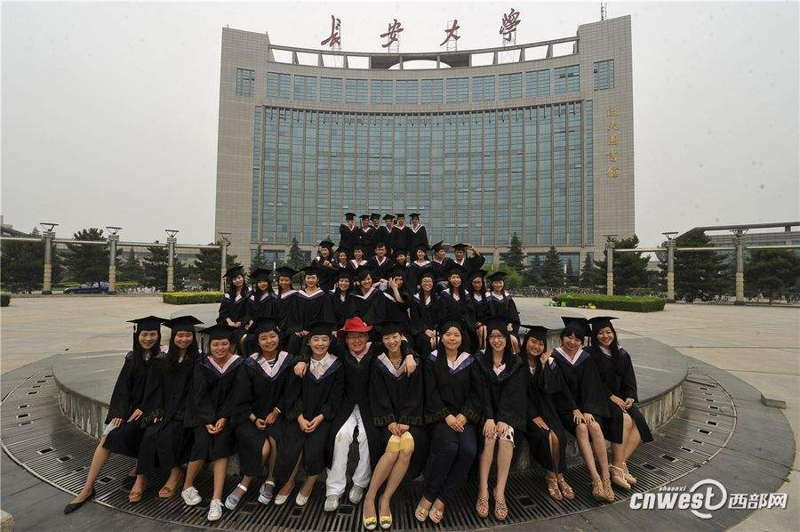
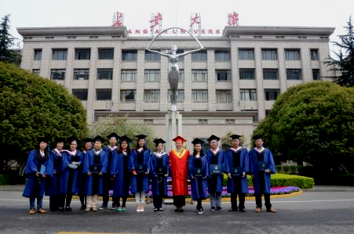
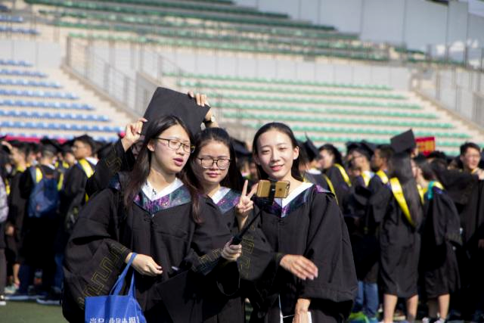
长安大学有多少毕业生？
70年来，学校累计培养本科、硕士、博士、外国留学生 28万余人，毕业生遍布全国和世界 100 余个国家（地区）。

Slide 19
就业能力很强的大学
1
每年毕业生8000人左右
毕业生
规模
建校以来毕业生
28万人
2
毕业生供需比1:7以上
主干专业1:20以上
3
就业率保持96%以上
Notes:
其中外国留学生3000余人。

Slide 20
就业情况（以2019届本科毕业生为例）
企业就业的人数达到 90.79%
其中：国企占46.58%
三资企业等其他企业占44.21%
就业单位性质
■ 直辖市
■ 省会城市
■ 计划单列市
■ 东南沿海城市
80.59%
就业地区

Slide 21
就业情况（以2019届本科毕业生为例）
1
2
中国交通建设集团（世界500强第110名，国企排行榜第22位的，全面战略合作），每年举办“长安大学专场校园招聘会”
1/3毕业生进入中国顶尖30强企业工作
3
深造率为 35.61%，其中有95.57%进入北大、清华、同济、东南、长安大学等“985” “211” 高校读研
4
200余名学生前往美国、英国、德国、澳大利亚等国家的国际知名大学留学

Slide 22

就业去向
中交一勘院；中交第一、二、三、四公路工程局；
中国交通建设股份公司，中国建设股份公司，
中铁工集团，中铁建集团等
交通运输业
中国交通
集团
中国建筑第一、二、三、四、五、六、七、八工程局；
中国建筑土木建设公司，中建国际公司，
中建市政工程公司，中国建材集团等
建筑业
中国建筑
集团
  三一、航空工业集团；航天科工集团；浙江吉利控股集团；
  东风汽车；北京汽车；广州汽车工业集团；宇通；重汽；
  鸿海精密工业公司等
制造业、软件
信息技术服务
机械制造

Slide 23

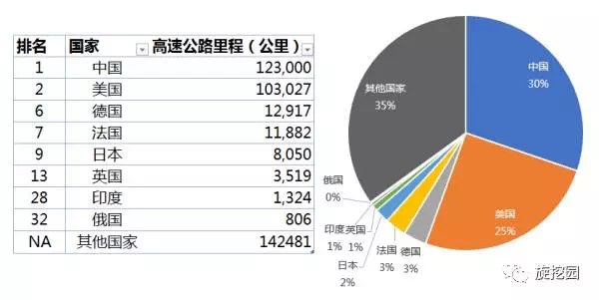
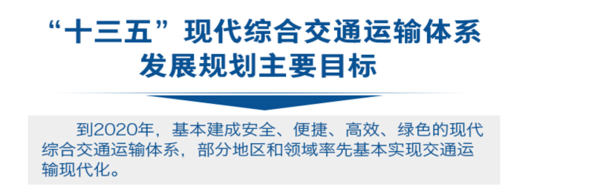
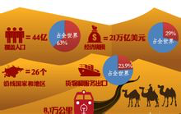

行业前景
中国公路早已成为国家名片，高速公路里程超越美国，世界第一
十三五期间，交通领域共投资15万亿，其中7.8万亿（>50%)用于公路建设
一带一路、交通强国、新基建
基础设施、交通运输优先发展

Slide 24

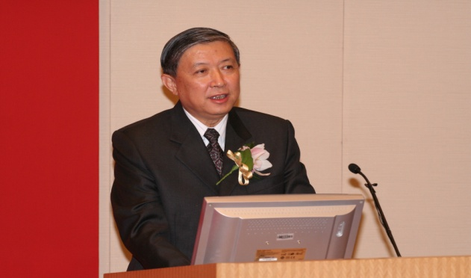
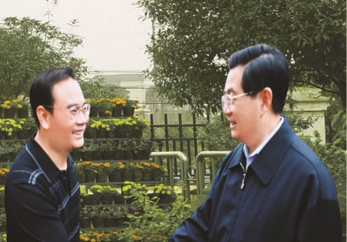
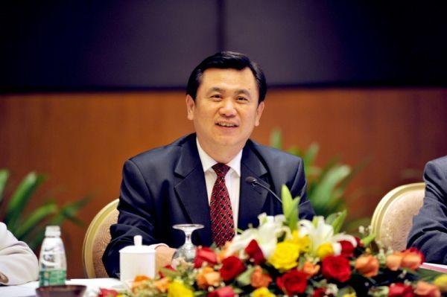
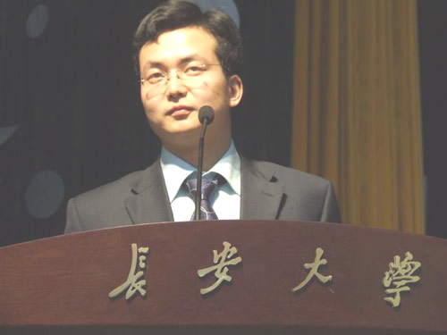
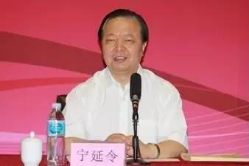
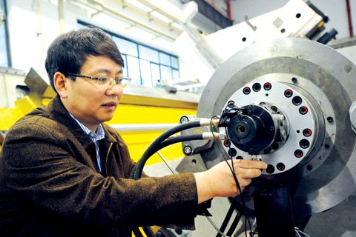
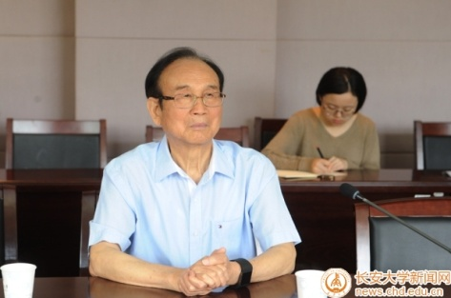
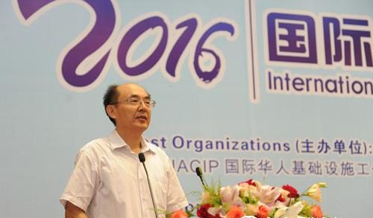
桃李满天下的大学
学界楷模
业界翘楚
杰出领导
创业典型
国家民航总局局长
冯正霖（正部长级）
中央第八巡视组组长
宁延令（正部长级）
中国科学院院士，科技部原部长
徐冠华
前国家领导人接见我校校友
三一重工执行总裁 易小刚
“三人行”创始人 钱俊冬
（校园传媒第一股）
交通运输部
总工程师 周伟
中国科学院院士 ，机械专家
丁汉
西安达刚路面机械股份有限公司董事长 李太杰
Notes:
涌现出以港珠澳大桥管理局总工程师苏权科为代表的承担重大工程建设的“总工程师群体”，以中国科学院院士丁汉为代表的引领学术前沿的“科学家群体”，以中国民用航空局局长冯正霖为代表的“政界翘楚群体”和以三人行传媒集团股份有限公司董事长钱俊东为代表的造就一批上市公司的“商界精英群体”。学校入选“全国高校实践育人创新创业基地”和“全国大学生创新创业教育改革特色典型经验高校”。

Slide 25
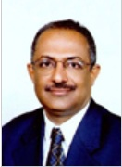
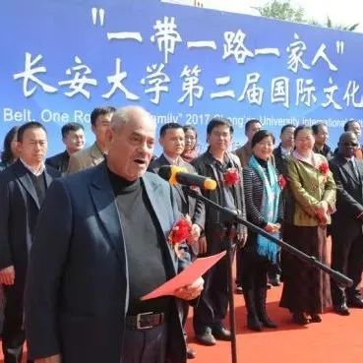
留学生培养成果显著的大学
穆阿里米
也门交通部部长
扎卡利亚
巴勒斯坦驻华使馆
公使衔参赞
长安大学是全国最早（1956年开始）招收留学生的高校。毕业留学生4000多人。拥有也门共和国交通部长、驻华大使、巴勒斯坦驻华参赞、越南教育部副部长、尼泊尔国家公路局副局长等诸多杰出留学生校友。

Slide 26
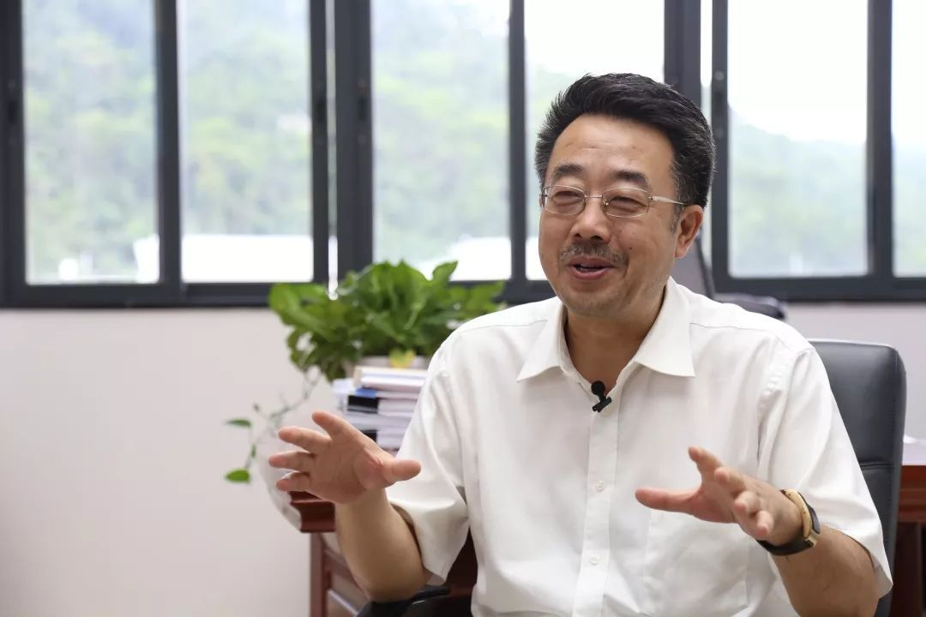
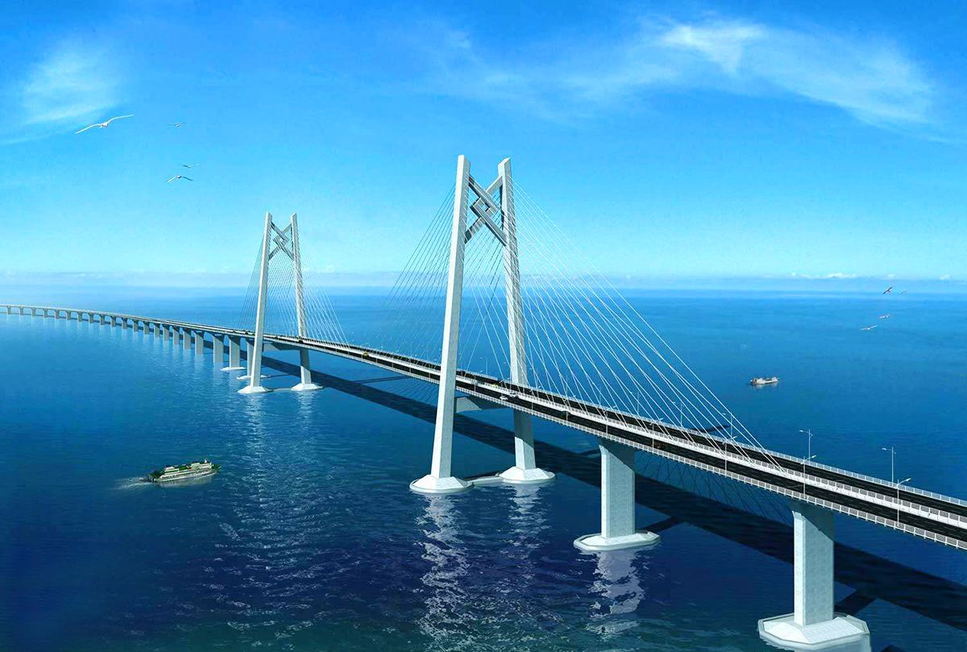
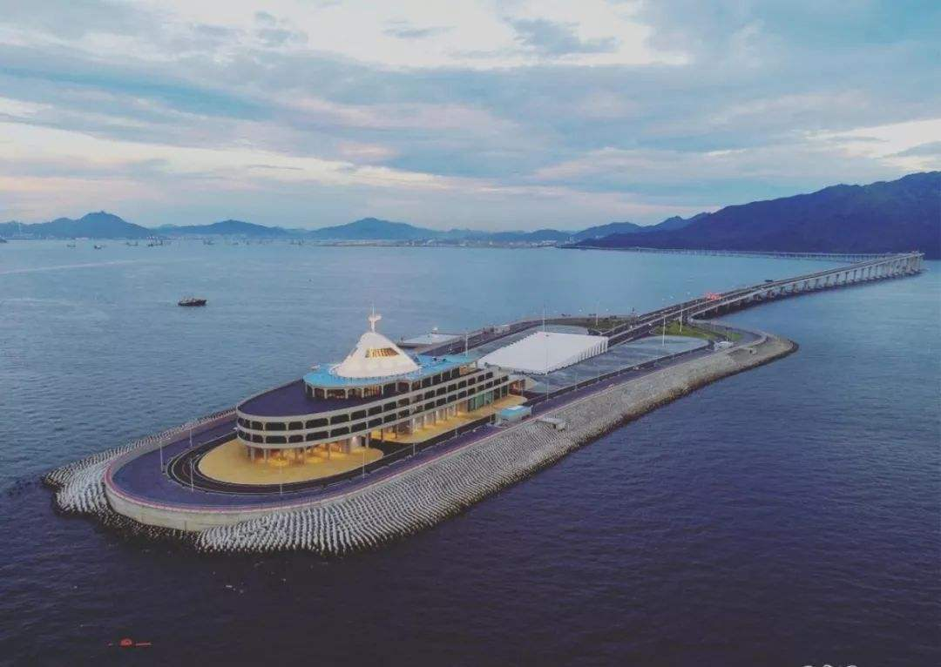
一所创造工程奇迹的大学 辉煌中国，荣耀长大
一个港珠澳，
半壁长大人
总工程师：苏权科
副部长：景强 等17位校友
港珠澳大桥主体工程全长约29.6公里，海底隧道长6.7公里， 2018年10月24日上午9时正式通车，这是世界上最长的跨海大桥，兼具世界上最长的沉管海底隧道。2015年英国《卫报》把港珠澳大桥评为新的世界七大奇迹之一。
专家组组长：冯正霖
专家组成员：吕忠达 谢永利
科研团队：沙爱民 贺拴海
赵煜 姚怀新 刘建新

Slide 27
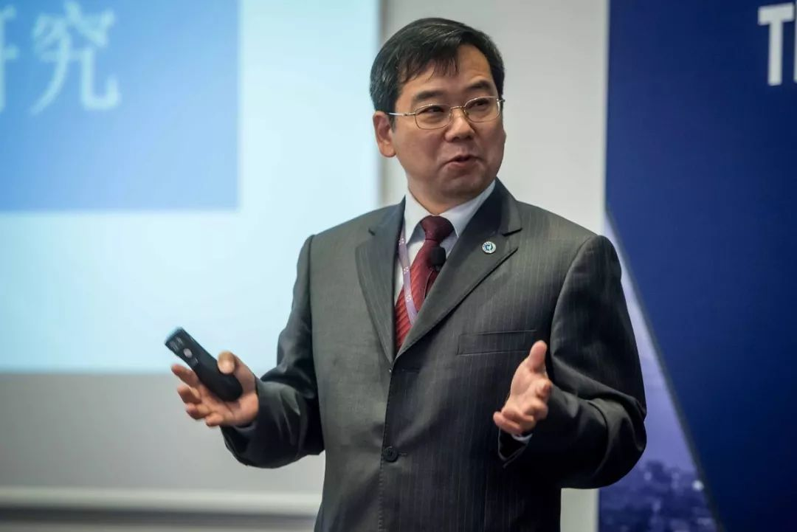
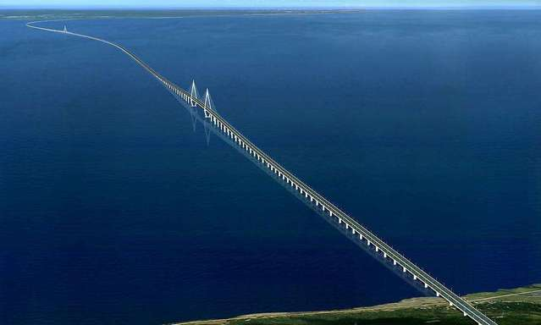
一所创造工程奇迹的大学 辉煌中国，荣耀长大
杭州湾大桥
自主创新，填补我国跨海大桥建设多项空白，攻克多个世界性难题，创造多项世界第一 。 2008年的5月1日建成通车。
长安大学校友吕忠达
杭州湾大桥总工程师
工程指挥部的副总指挥

Slide 28
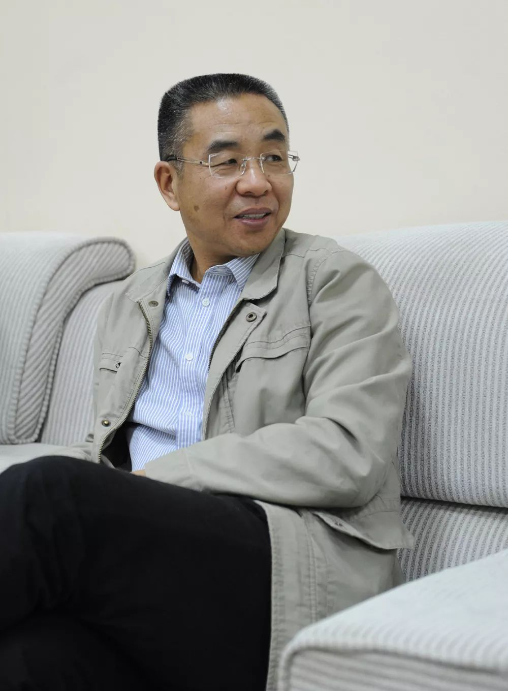
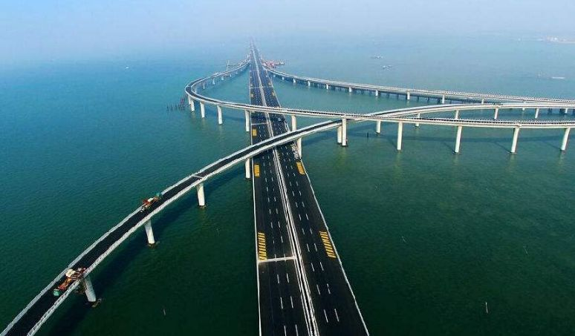
一所创造工程奇迹的大学 辉煌中国，荣耀长大
胶州湾跨海大桥
２０１１年６月建成通车，是我国自行设计、施工、建造的特大跨海大桥。大桥全长３６．４８公里，是当时已建成通车的世界最长跨海大桥。
胶州湾大桥总工程师
长安大学校友邵新鹏

Slide 29
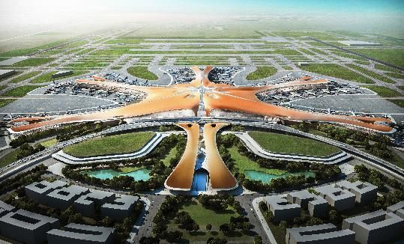
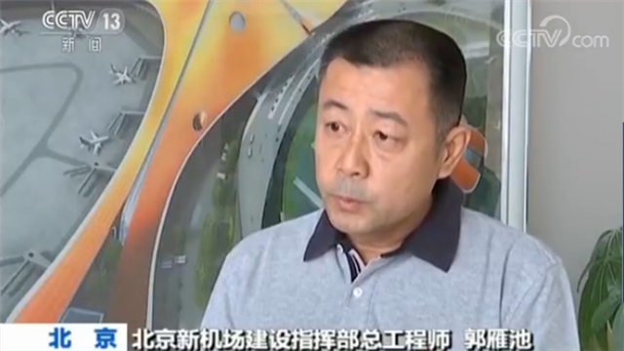
一所创造工程奇迹的大学 辉煌中国，荣耀长大
北京大兴国际机场
超大型国际航空综合交通枢纽， 2019年9月25日，正式投入运营。形如展翅的凤凰，屋顶自然采光和自然通风，采用地热能源、绿色建材等绿色节能技术和现代信息技术。
北京大兴国际机场总工程师长安大学校友郭雁池
Notes:
长安大学建筑学院83级校友、北京大兴国际机场建设指挥部总工程师郭雁池。北京大兴国际机场形如展翅的凤凰，按照节能环保理念 ，采取屋顶自然采光和自然通风设计，同时实施照明、空调分时控制，积极采用地热能源、绿色建材等绿色节能技术和现代信息技术。

Slide 30

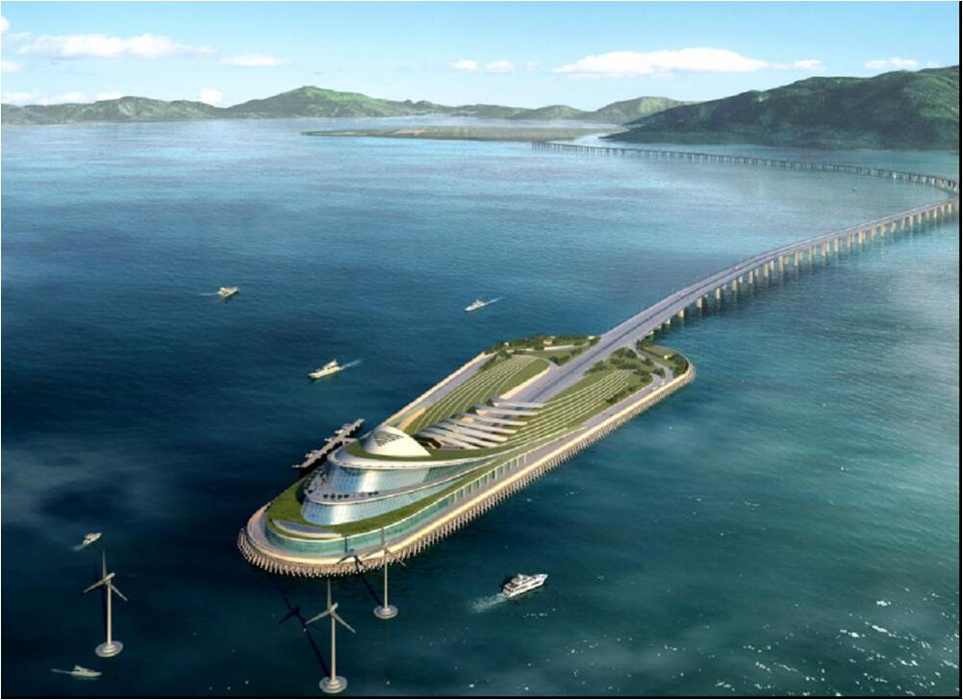
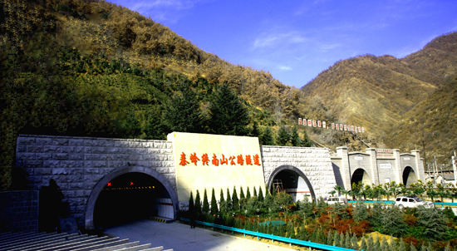
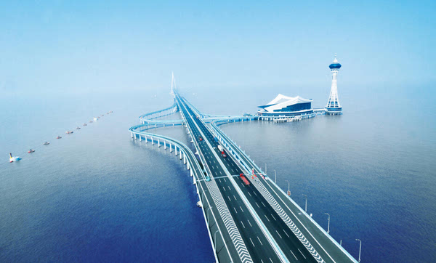

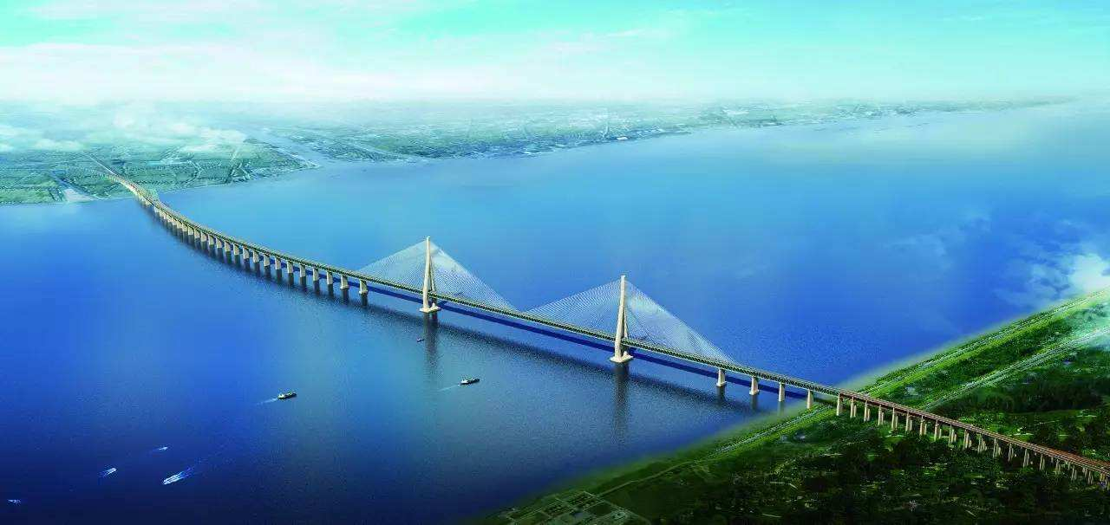
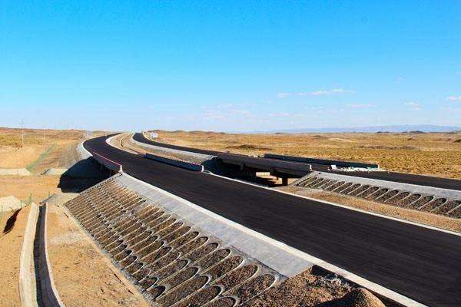

社会服务能力突出的大学
世界海拔最高的
青藏公路
世界施工难度最大的
港珠澳跨海通道
亚洲总长第一的
终南山高速公路隧道
世界跨度最大的
杭州湾跨海大桥
“全球最佳桥梁”
胶州湾跨海大桥
世界最大跨径的公铁两用斜拉桥
沪通长江大桥
第一条沙漠高速公路
榆靖高速公路
青藏铁路、三峡工程、南水北调工程、高铁建设、城市地铁建设、川藏铁路……
Notes:
科研成果应用于被誉为“国之重器”的港珠澳大桥、全球空港新标杆北京大兴国际机场等超级工程建设，支撑了世界最大跨径的公铁两用斜拉桥沪通长江大桥、世界海拔最高的青藏公路、亚洲最长公路隧道秦岭终南山隧道、第一条沙漠高速公路榆靖高速等诸多有重要国际影响力的世纪工程建设。

Slide 31
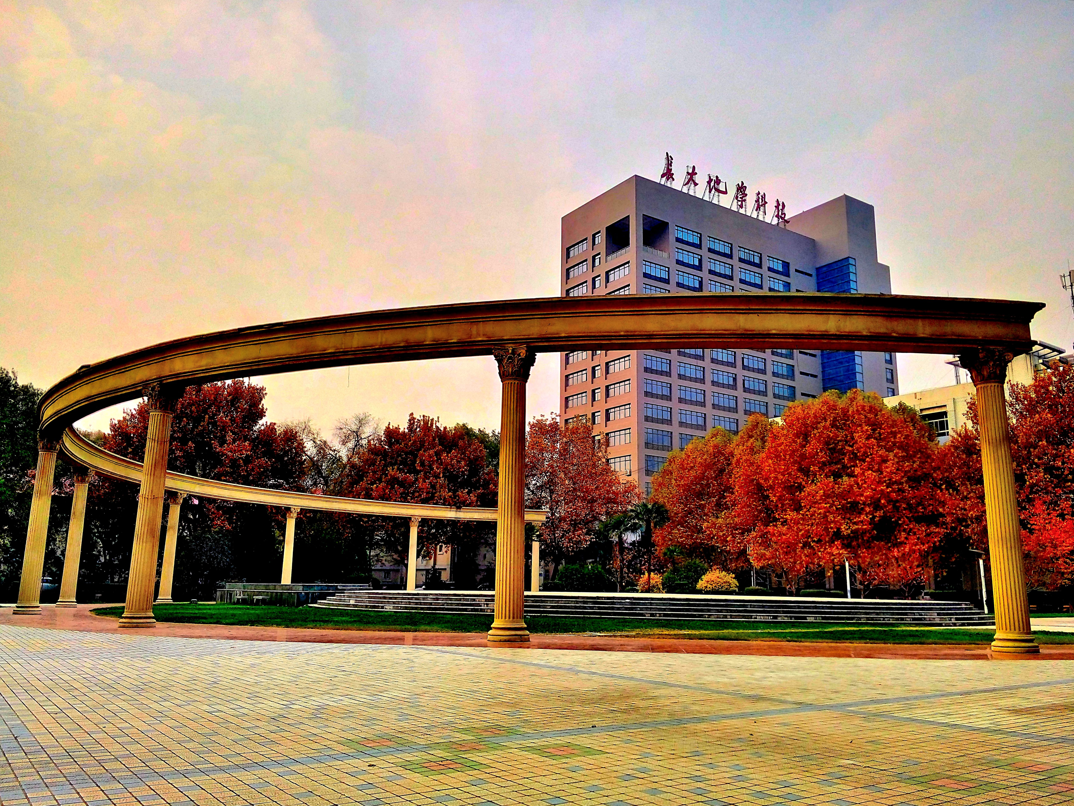
四、长安大学招生

Slide 32




招生类型
类 型
工科试验班
艺术类
体育类
保送生
高水平运动队
高水平艺术团
高校专项
国家专项
内地西藏班
内地新疆班
少数民族预科班港澳台侨招生
普通理工
普通文史
中外合作办学

Slide 33
特色培养
大类招生 通识培养
工科试验班
中外合作办学
国际工程班

Slide 34
大类招生 通识培养——转专业政策放宽，兴趣培养，因材施教
1-2年通识培养
大类招生
19个
专业分流
转专业
全面放开
专业招生
29个
专业培养

Slide 35
工科试验班——培养三大领域拔尖创新型人才
1
提前批录取 本硕分流培养
工科试验班
2
集中优质资源 实行导师制
3
大一 通识培养 大二 任选专业
大三 研究团队 大四 保研（

Slide 36




中外合作办学——培养国际化精英人才
长安都柏林国际交通学院
长安大学
中国⊙西安
道路桥梁与渡河工程
车辆工程
交通运输
每个专业每年招收120人
都柏林大学
爱尔兰⊙都柏林
双学籍
双学位
双语教学
“4+0”联合教育模式

Slide 37




国际工程班——培养复合型涉外高级工程技术人才
道路桥梁与渡河工程（国际工程班）——公路学院
交通工程（国际工程班）——运输工程学院
最优质的教学资源
国际化教学模式
海归博士和有海外访学经历的中青年教师组成精英教学团队
全英文教材、双语教学，全浸入式英语夏令营，班导师制，讨论课、案例课教学
国际工程班
优越的就业机会
可观的薪资待遇
在国内大型交通土建领域业
的海外公司工作;在政府的
外资贷款项目机构或外企合
资企业从事相关工作
中铁，中交，中建，中水，中铁建、中石油等大型国企或其海外业务项目部

Slide 38
国际交流培养项目
22个国家 66所大学 80多个培养项目 几乎所有专业
本硕连读
双学位项目
“3+1+1”
“3.5+0.5+1”
交换生项目
为期1年
国家公派
优秀本科生
国际交流项目
本科
双学位项目
“2+2” “1+2+1”
短期交流项目
为期2-3周

Slide 39

招生培养政策
1
实行大类招生，分流培养
2
专业录取，分数优先
3
顺序志愿调档比例120%
4
平行志愿调档比例105%

Slide 40
奖助学金激励制度
学校建立有以学生成长成才为目标的激励机制，以及全员、全方位、全过程确保家庭经济困难学生完成学业的保障机制。
助学金
国家助学贷款
国家助学金
国家励志奖学金
勤工助学资助
社会捐赠助学金
临时生活困难补助
冬寒补助
建档立卡家庭及同等困难学生专项资助基金
……
奖学金
国家奖学金
校内奖学金
社会捐赠奖学金
……

Slide 41
五、浙江省招生情况

Slide 42

招生类型
招生
招生政策

Slide 43




浙江省招生类型和人数2020年（高水平运动员没有分省计划）高水平运动员
类型和人数
其余98人
中外合作办
学30人
高校专项5人
日语提前批3人
社会体育指导与管理
提前批2人

Slide 44

长安大学2017年浙江录取规则与参考分数
1
2017最高分627分、位次12947。
按照投档成绩录取
（含同分位次分）
2
2017最低分609、位次23528。一本线577，高32分
3
2017日语611/22222 597/32637

Slide 45
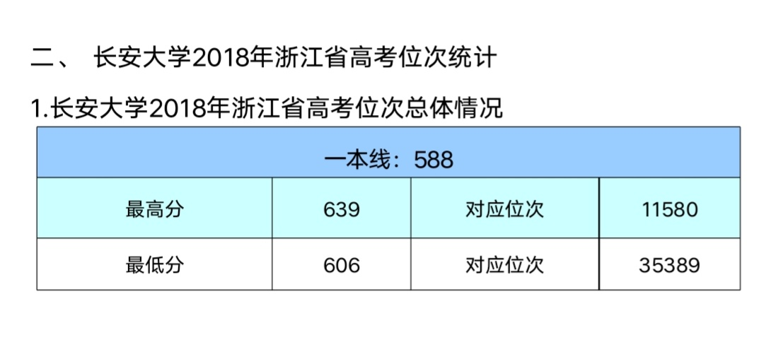

Slide 46
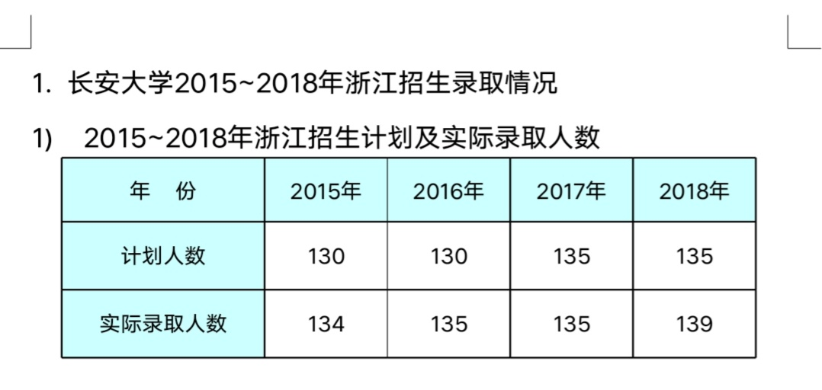

Slide 47


Slide 48
浙江省2019年招生录取情况
普通类招生计划138人
录取分数区间为644-627，
位次区间为13153-23939；
中外合作办学
录取分数区间为631-621，
位次区间为21076-28647;
提前批日语录取分数区间为631-625，
位次区间为21076-25475。

Slide 49
校园风景
创新创业平台
学校
校园文化
一方风景养一方人

Slide 50




校园风景
春赏樱
夏抚柳
春
夏
秋拾叶
冬追雪

Slide 51




校园风景
逸夫图书馆
电工实验楼
修远教学楼
建筑馆

Slide 52

校园文化
体育节
文化节
优秀电影进校园
艺术节
名家讲座进校园
广场文化行动计划
科技节
高雅艺术进校园
大学生读书计划
校园文化活动品牌
两项计划
一批品牌
四节
三进

Slide 53





我在长大，梦想也在长大
阳光
运动会

Slide 54




我在长大，梦想也在长大

Slide 55




我在长大，梦想也在长大
世界冠军
车领风骚
博鳌西甲
我校麻东同学代表国家健美操队在第十届世界运动会中取得金牌
长大校友郑博龙，成为西甲篮坛“中国第一人”
猎风、猎电、猎辰、FSAE赛车队在中国大学生方程式汽车大赛（燃油组及电动组）、无人车大赛、巴哈大赛全国总决赛中获得一二等奖。

Slide 56










我在长大，梦想也在长大 创客联盟 创新创业
创客联盟办公室：
提供思想交流平台
宿舍
机械学院创新实验室
工程训练中心
汽车实验室
藏书200万余册的逸夫
图书馆-学习先贤智慧
汽车实验室
电工实验室
工程训练中心
电工实验室

Slide 57






我在长大，梦想也在长大

Slide 58
长安大学欢迎你！

Slide 59




欢迎报考长安大学！
长安大学本科招生
微信号：zsb82334099
长安大学本科招生网
网址：http://zsb.chd.edu.cn/
咨询电话：029-82334104 82334813 82334099（传真）

